Slide 1
«МАЯК» Отряд волонтёров школы №253 имени капитана 1-го ранга П.И. Державина

Slide 2
Волонтерство - это оказание добровольной и бескорыстной помощи тем, кто в ней нуждается. Волонтеры (добровольцы) участвуют в разнообразной деятельности, но в основе любого волонтерского движения лежит принцип: хочешь почувствовать себя человеком - помоги другому.
ЗООЗАЩИТА
СОЦИАЛЬНОЕ ВОЛОНТЕРСТВО
ЭКОЛОГИЧЕСКОЕ

Slide 3
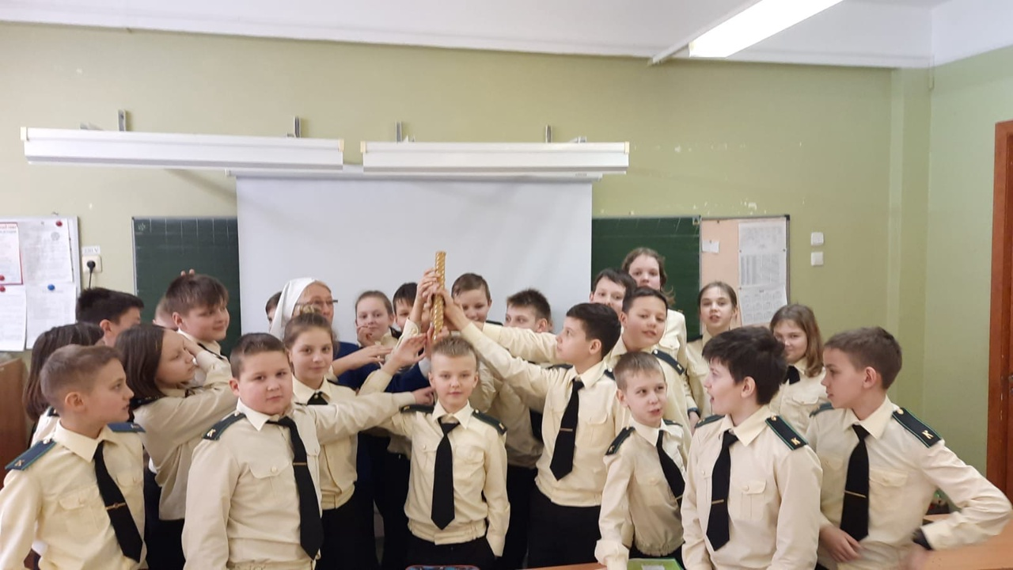
Наша команда волонтёров уже участвует в городских проектах и акциях! Присоединяйся и ТЫ!

Slide 4
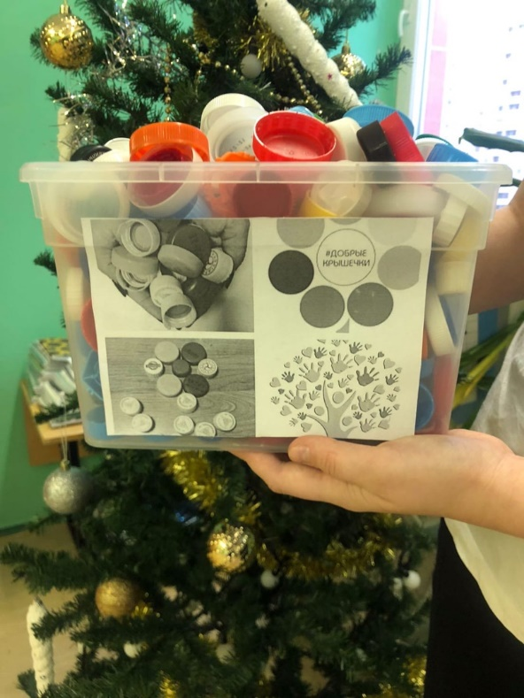
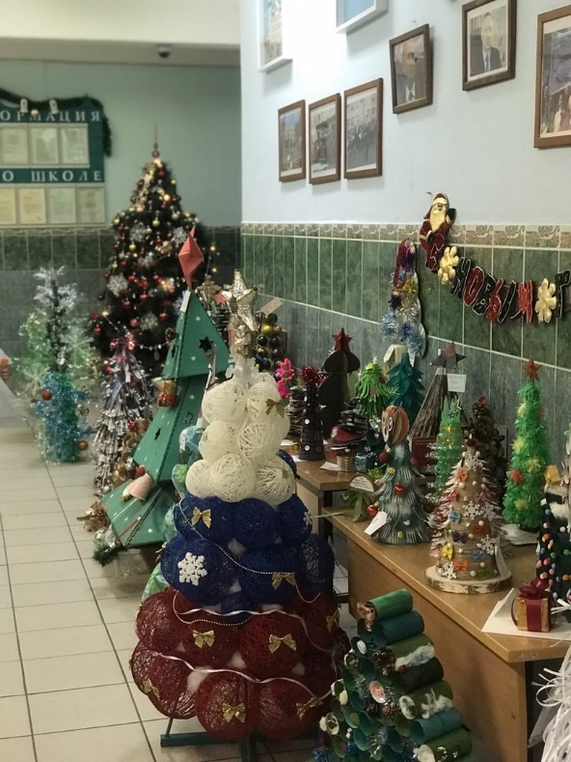
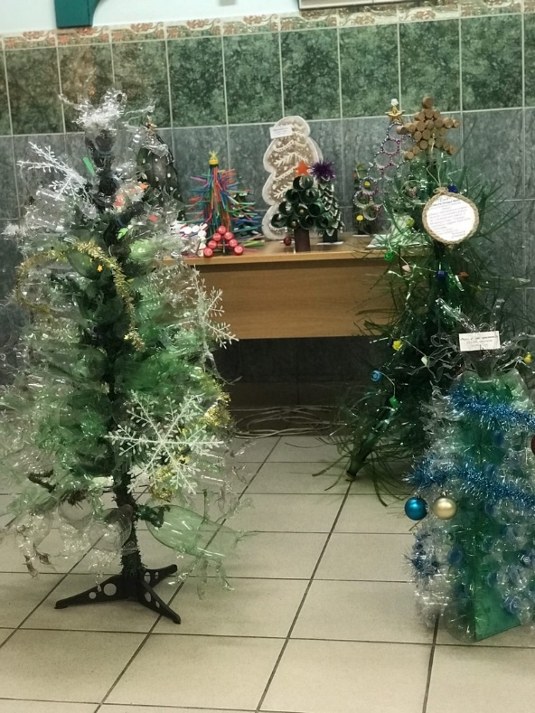
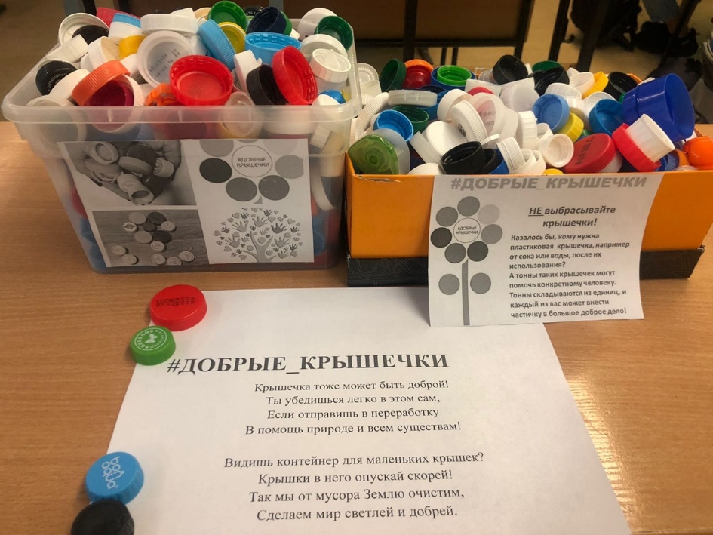

Slide 5
